Slide 1

Материалы
для скрапбукинга
и кардмейкинга
docrafts.com

Slide 2
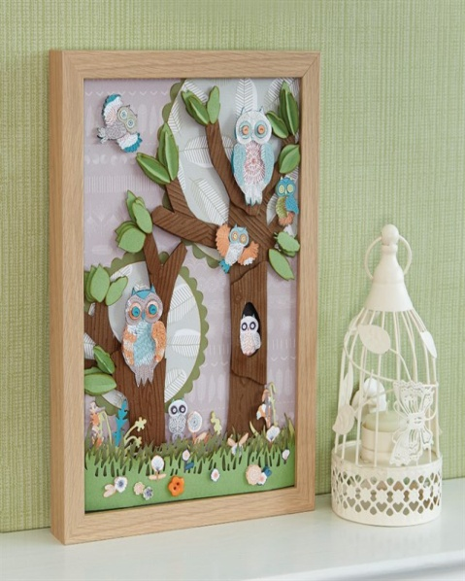
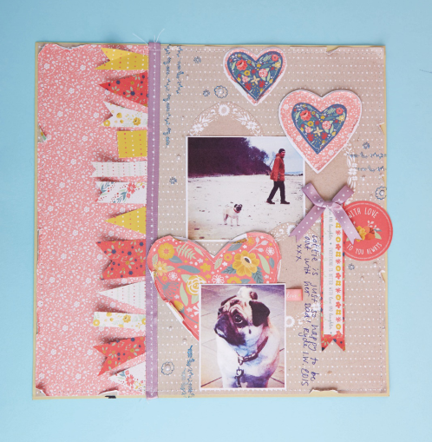
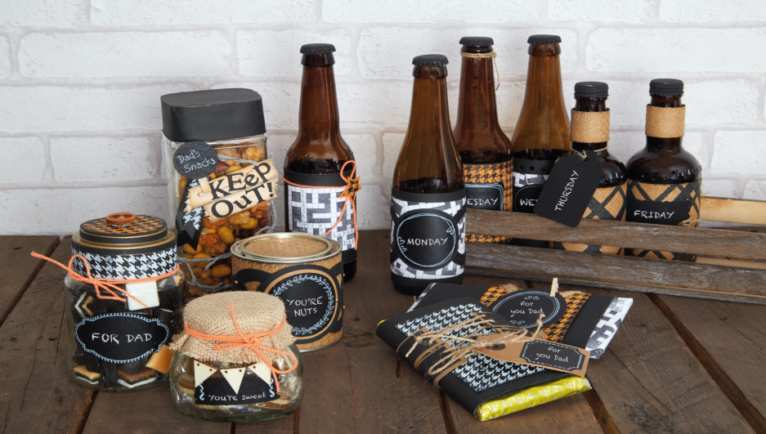
О компании
Компания Design Objectives Ltd (торговая марка docrafts®) была основана в 1997 г. группой предпринимателей из Sbars, Sugarloaf, Back Street, and Daler Rowney. В 2006 компания была продана венчурным инвесторам.
Один из ведущих поставщиков материалов для хобби в Европе.
Эксклюзивные собственные и лицензированные бренды.
Собственный журнал Creativity и сайт docrafts.com с вдохновляющими проектами и идеями.

Slide 3

Оптовый склад 50000 м2 в Англии

Slide 4
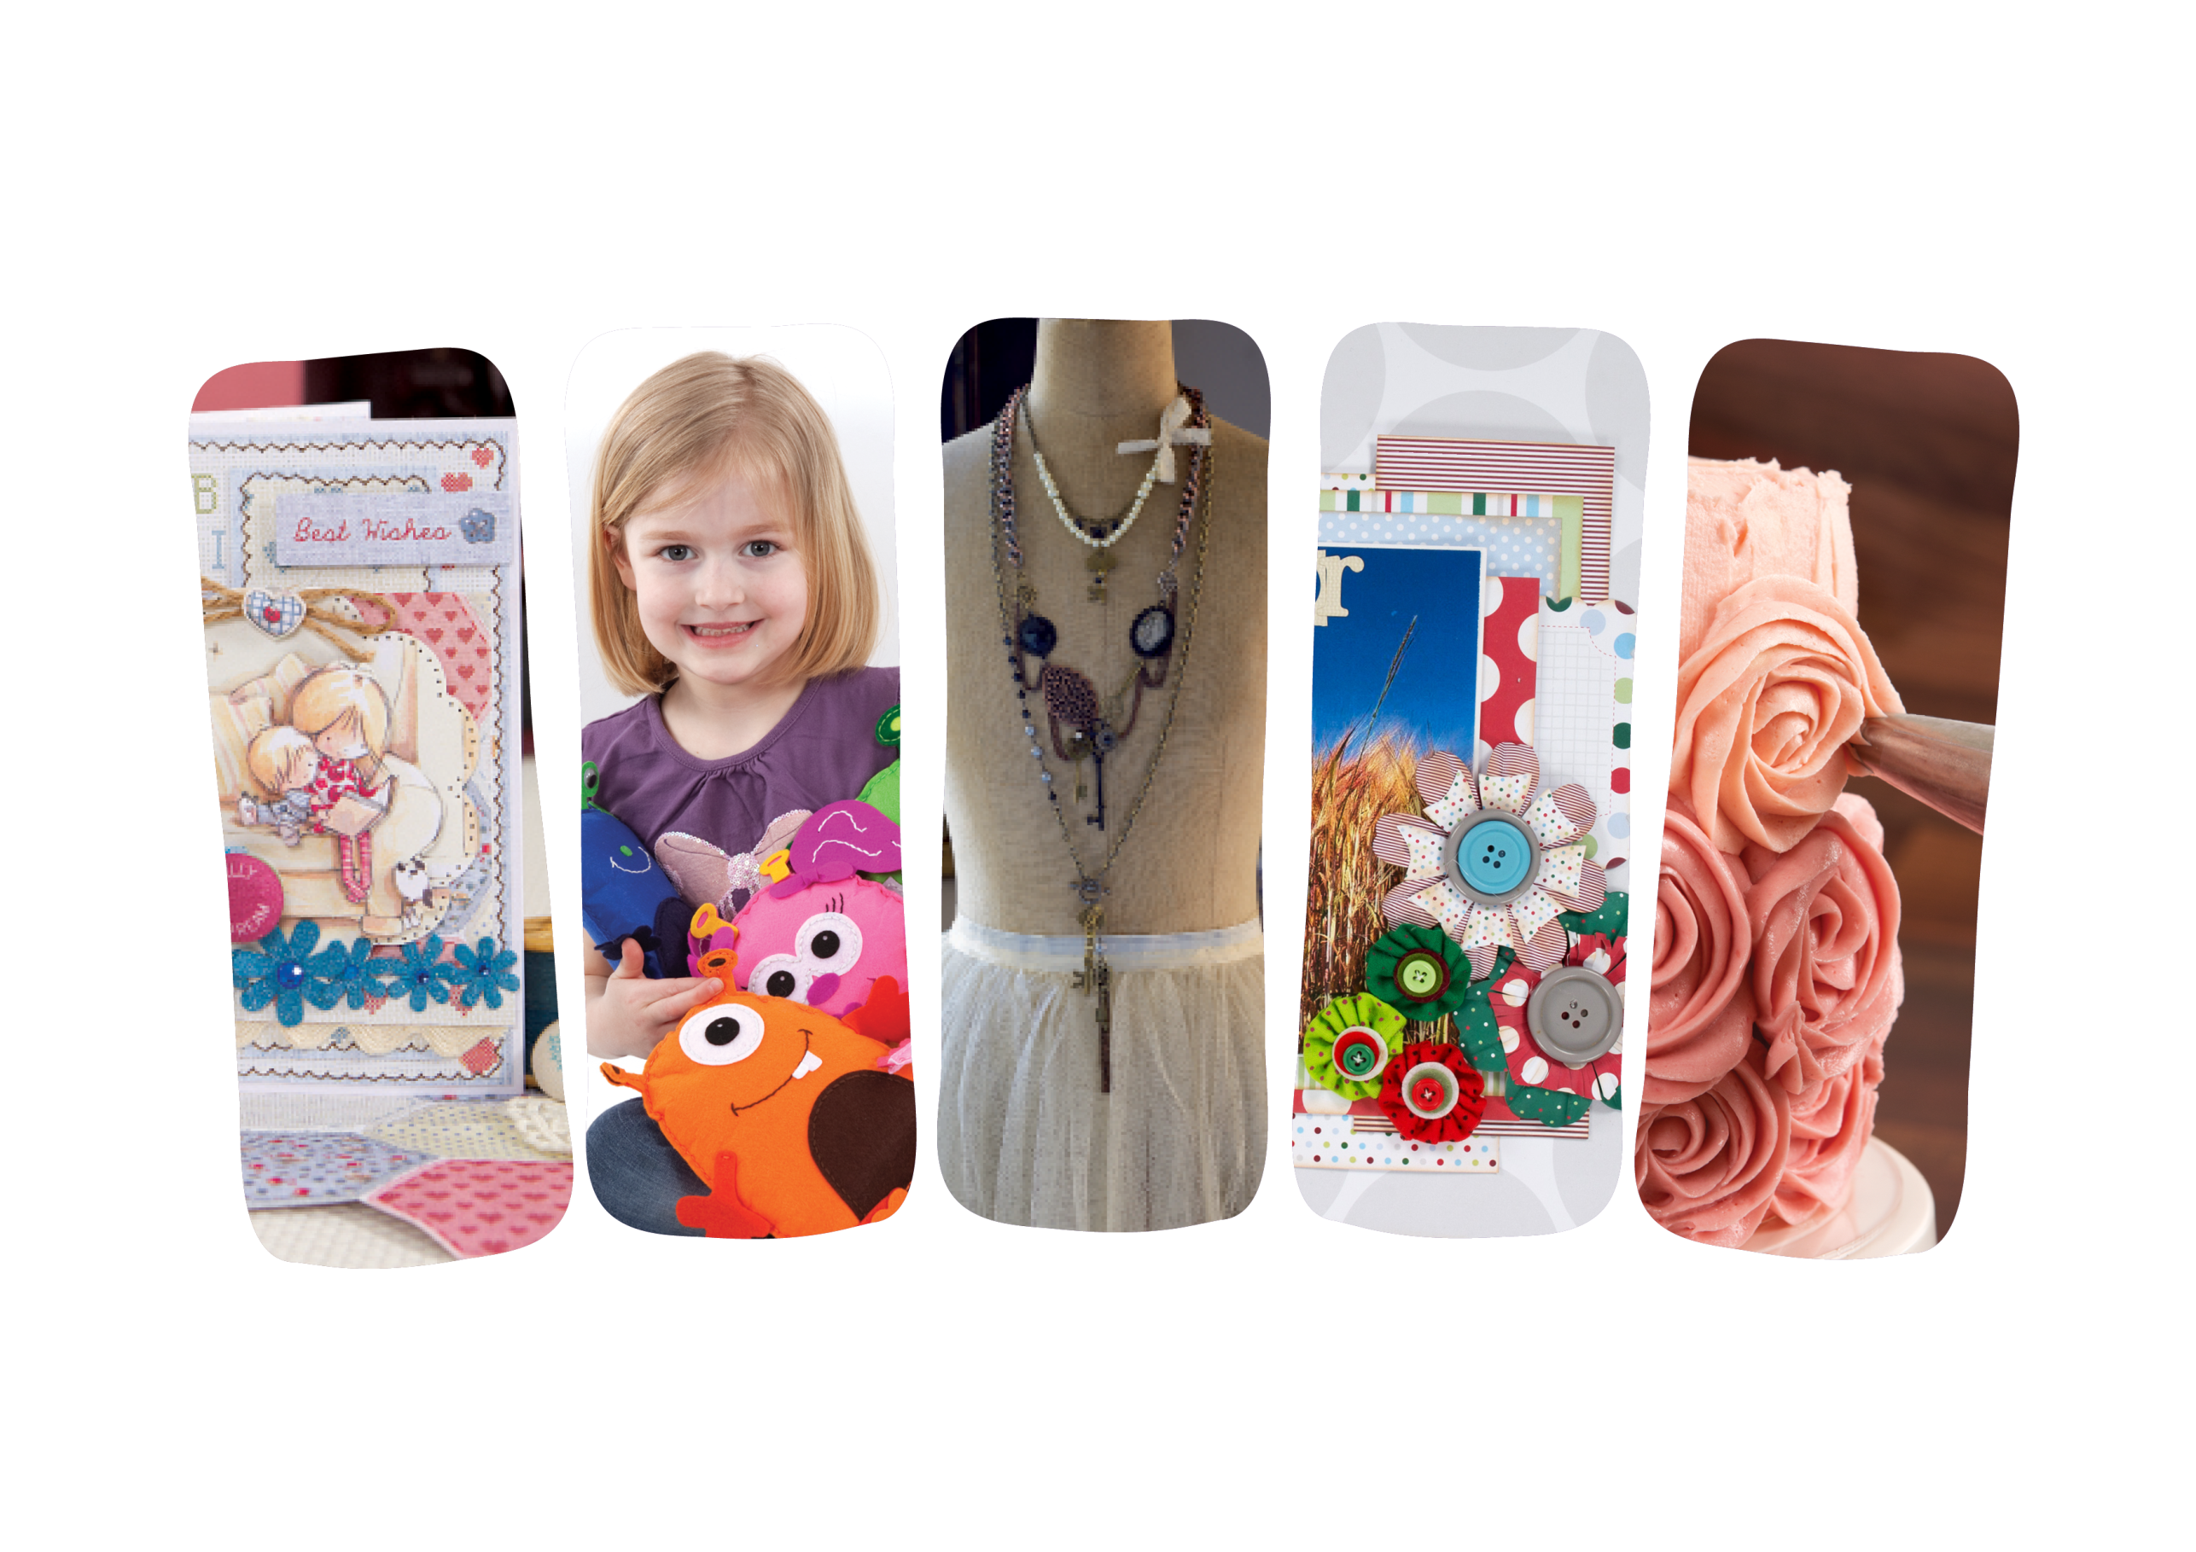
Детское творчество
Изготовление украшений
Скрапбукинг
Украшение тортов
Кардмейкинг

Slide 5
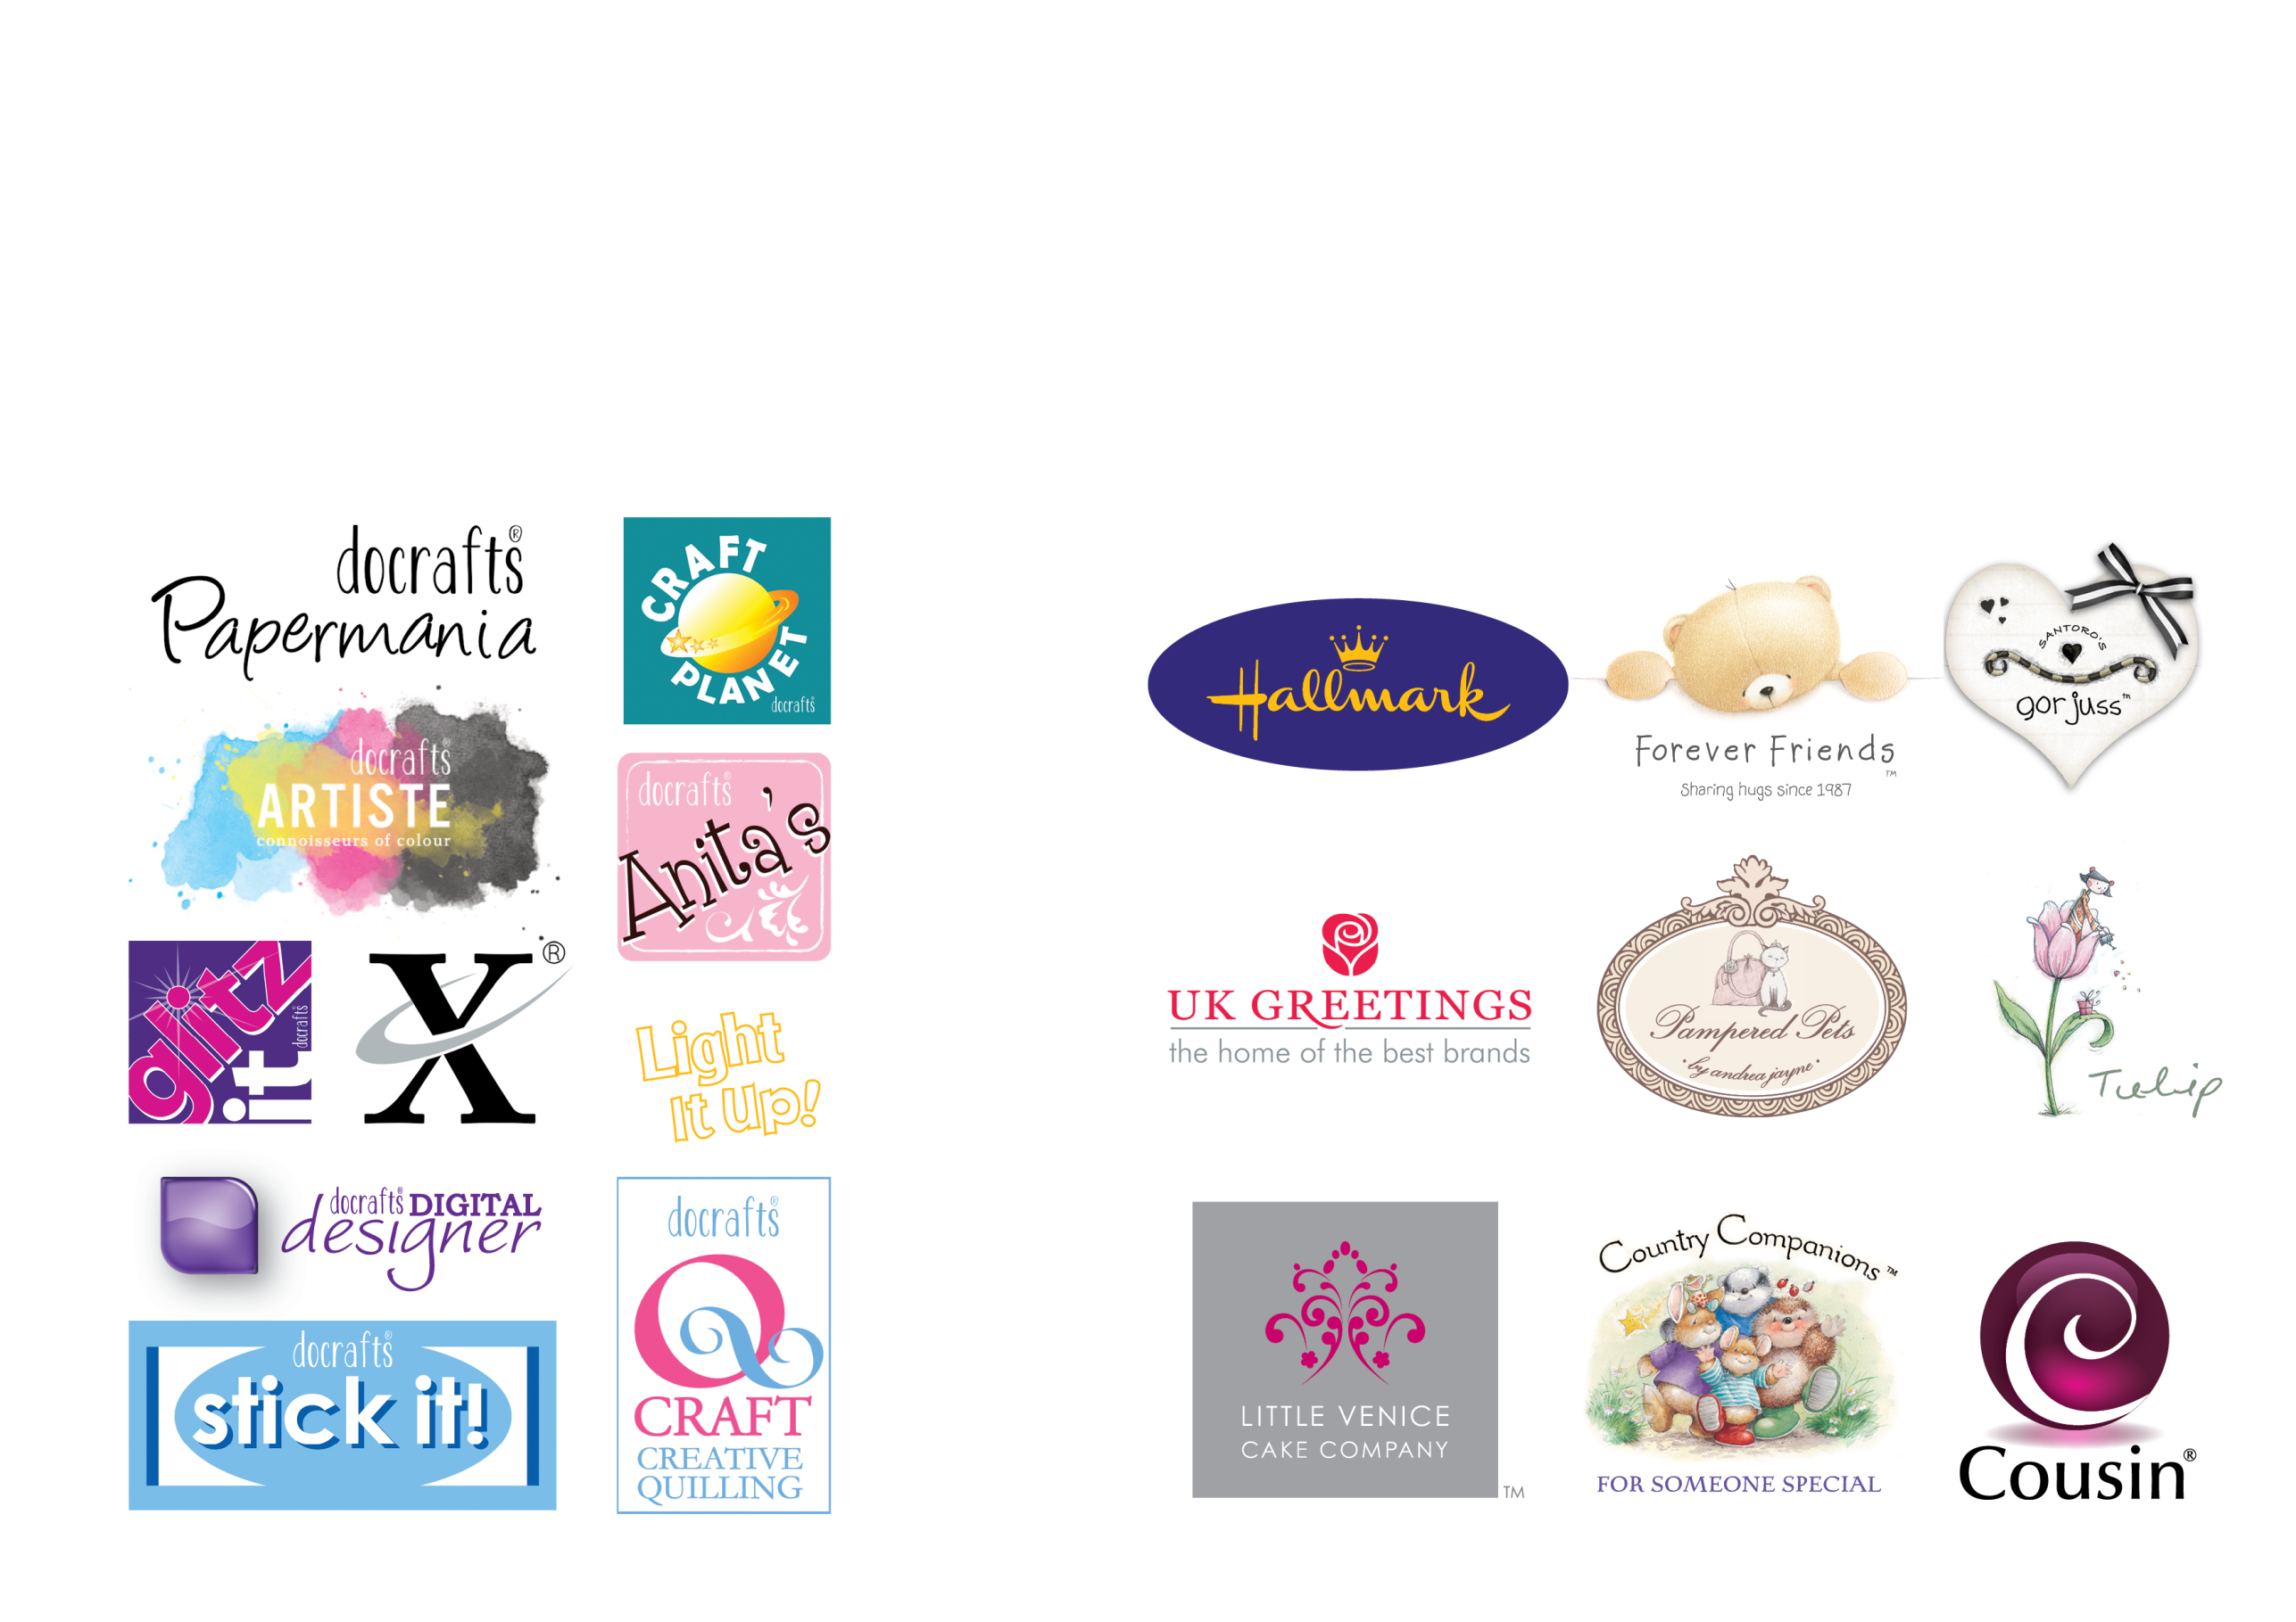
Наши
Лицензированные

Slide 6
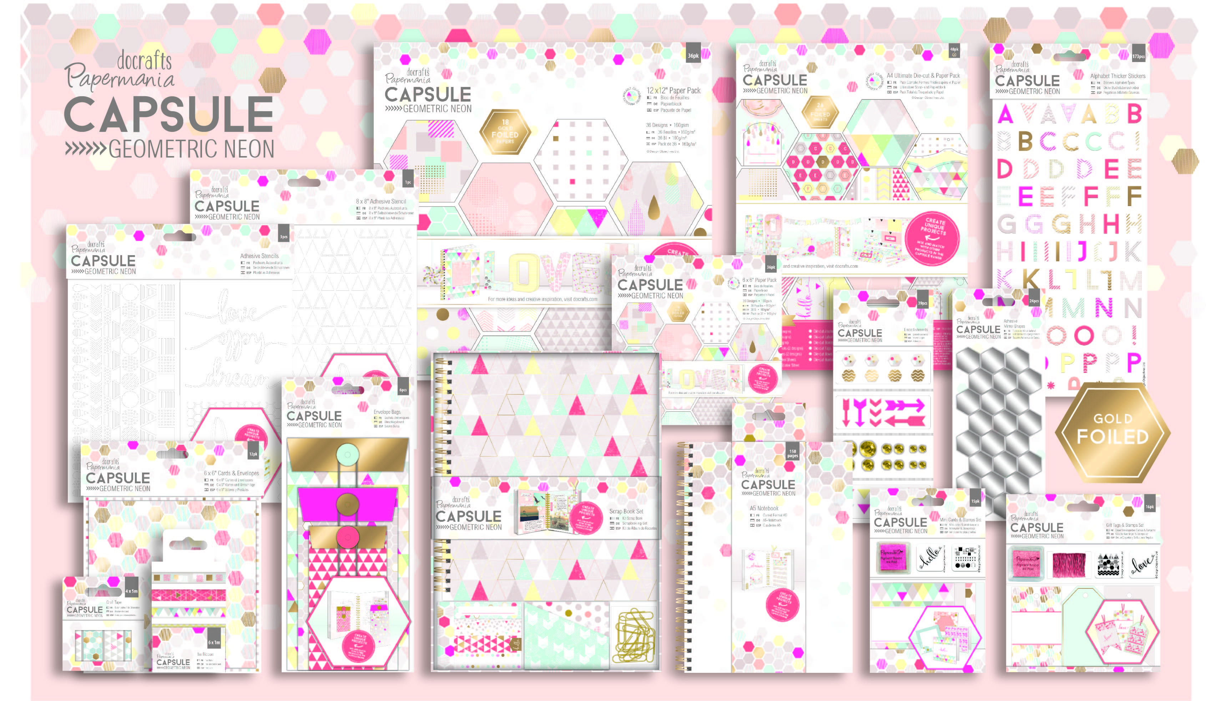
Наши
Лицензированные

Slide 7
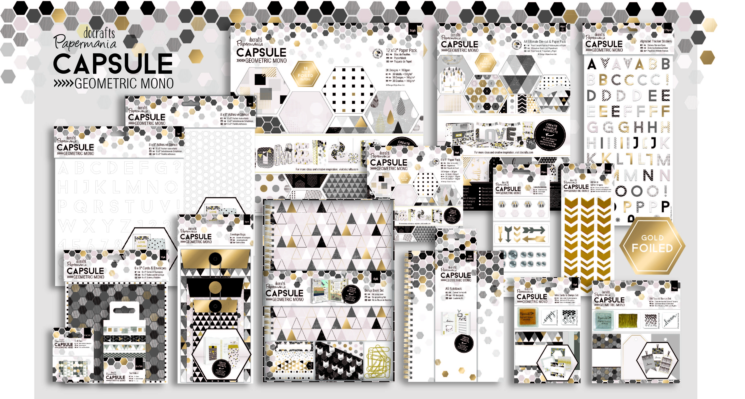
Наши
Лицензированные

Slide 8
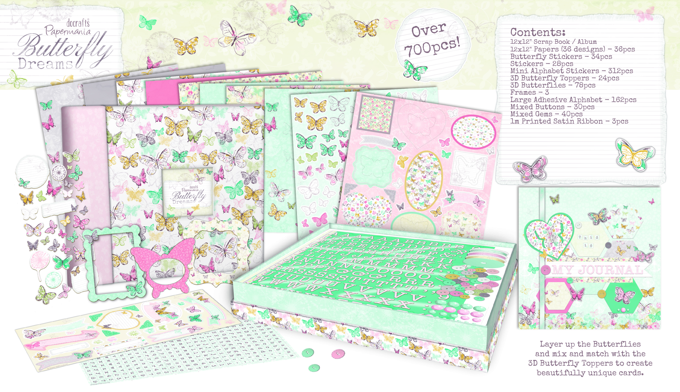
Наши
Лицензированные

Slide 9
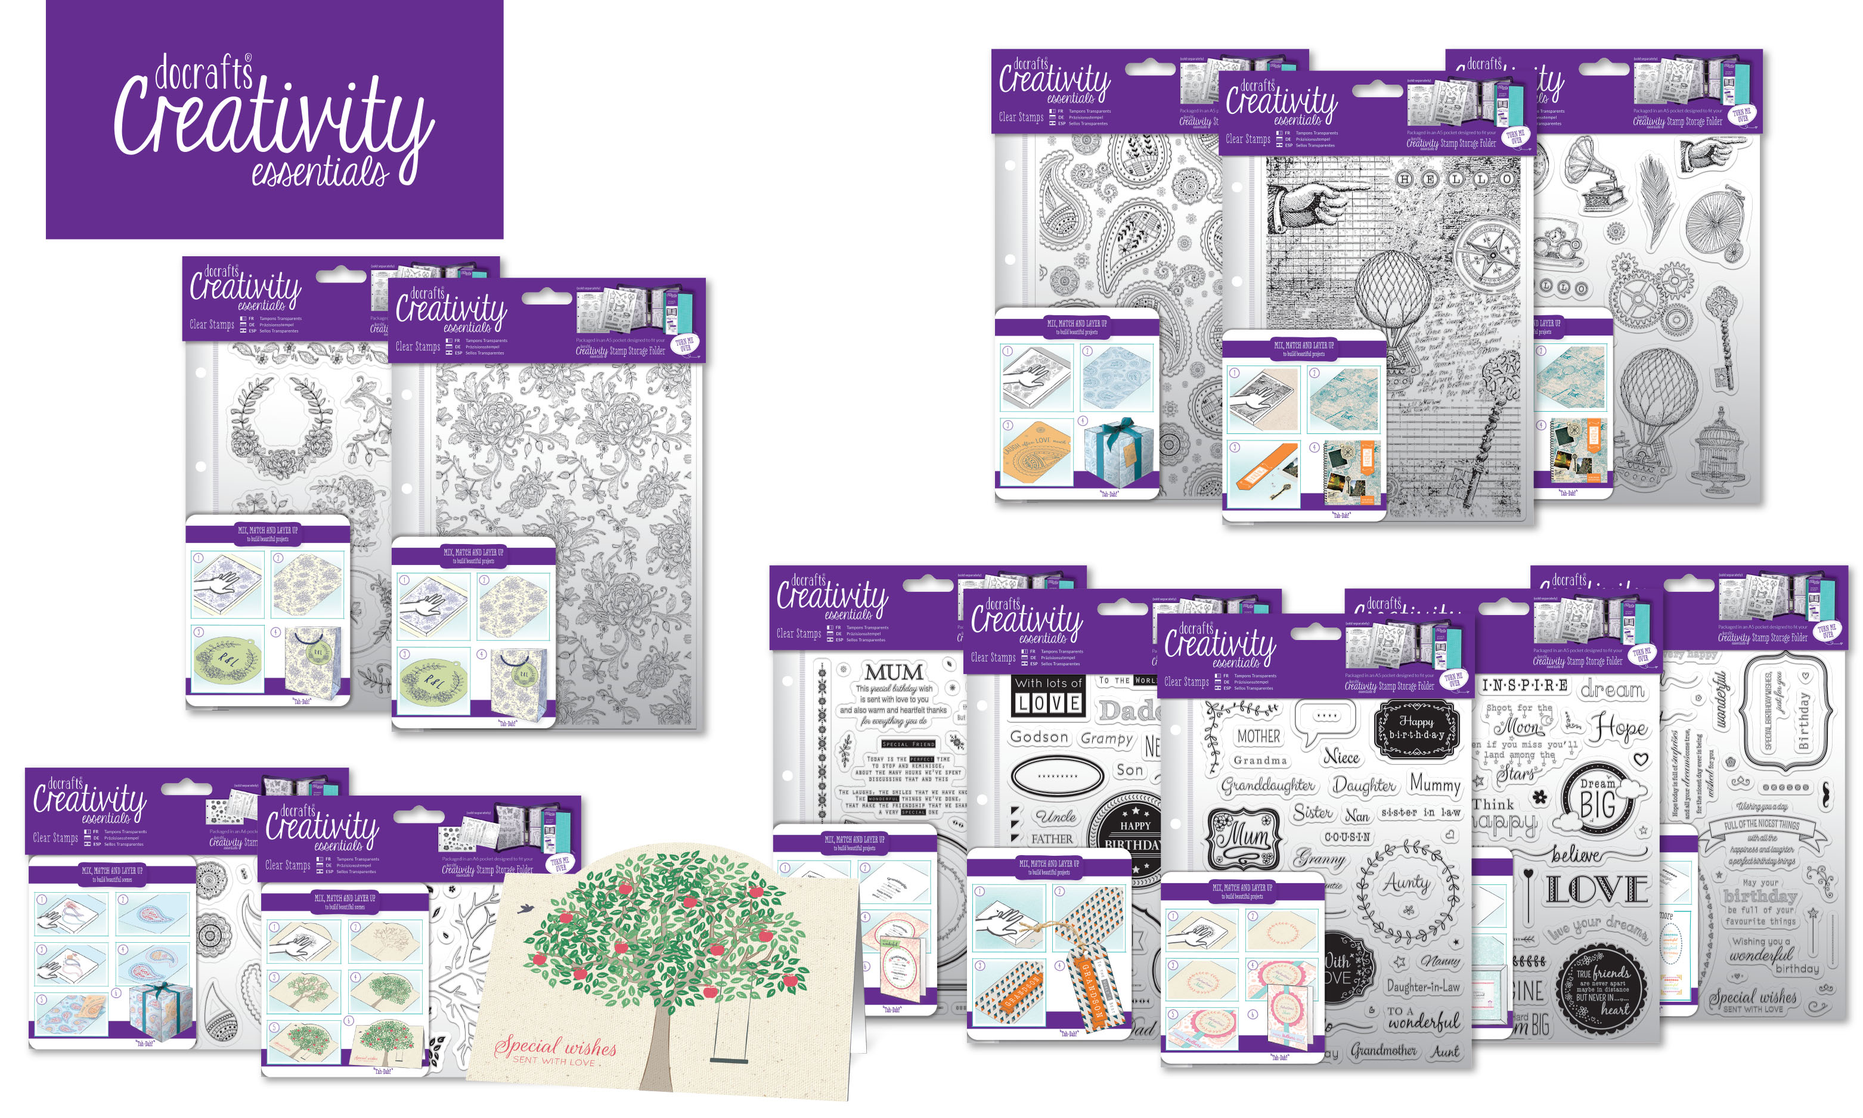
Наши
Лицензированные

Slide 10
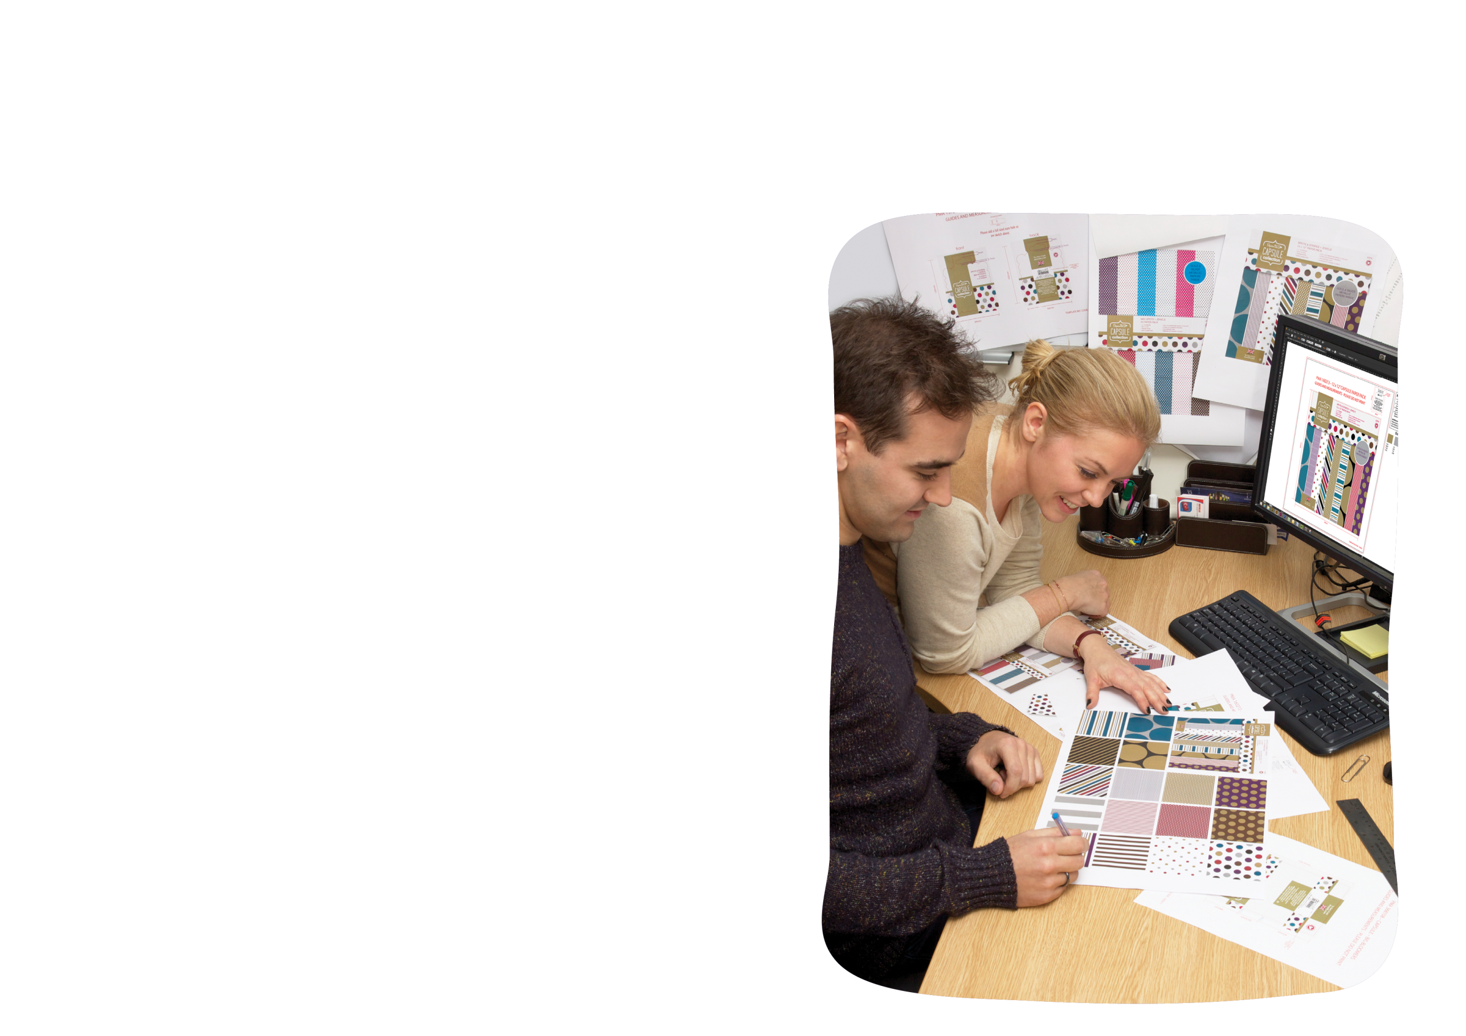
Развитие продукции
Команда профессионалов в области управления, дизайна и контроля качества предоставляет:
Высококачественные базовые коллекции, которые всегда в тренде.
Регулярное обновление ассортимента.
Эксклюзивные бренды торговой марки docrafts® такие как Papermania и Xcut.
Вдохновляющие и занимательные идеи и техники на рынке хобби.

Slide 11
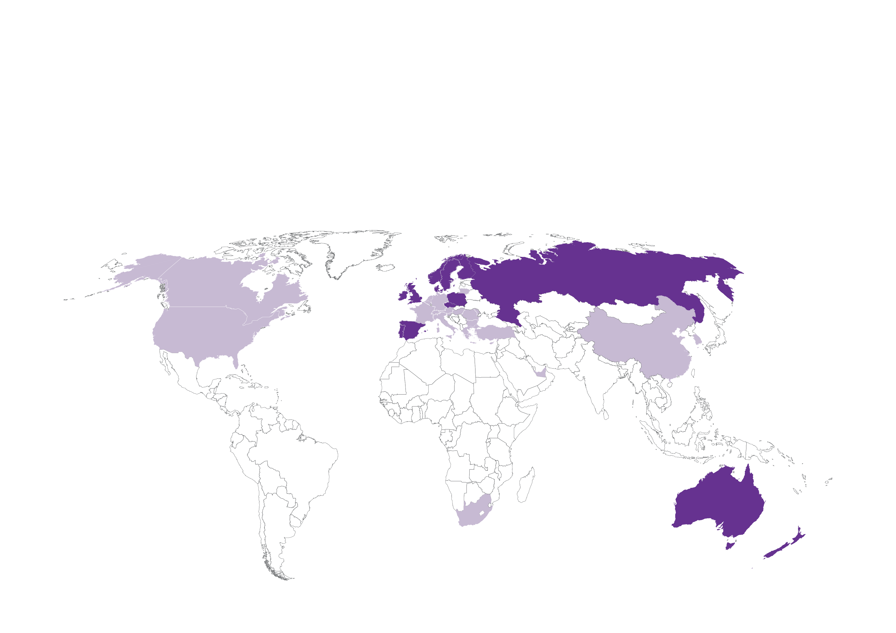
В данный момент мы экспортируем наши товары в 40 стран мира и планируем расширяться дальше.
Склад
Дистрибьюторы

Slide 12
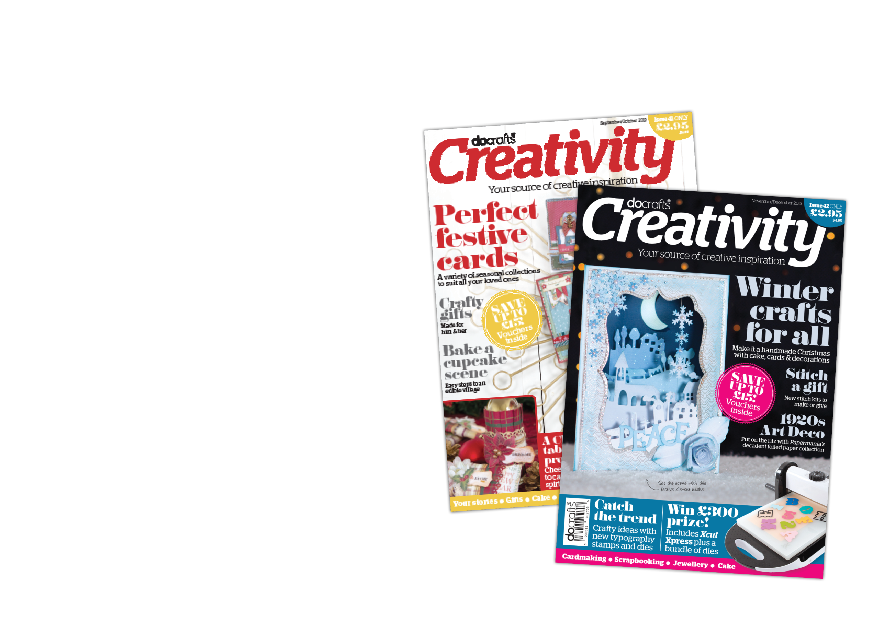
Журнал Creativity
Ежемесячное издание, 100 страниц.
Тираж - 60,000. Продается в магазинах и новостных киосках. Свыше 120,000 читателей в Великобритании.
Сейчас один из самых популярных журналов хобби в Австралии и продаётся в нескольких странах Евросоюза.
Вдохновляет идеями!

Slide 13
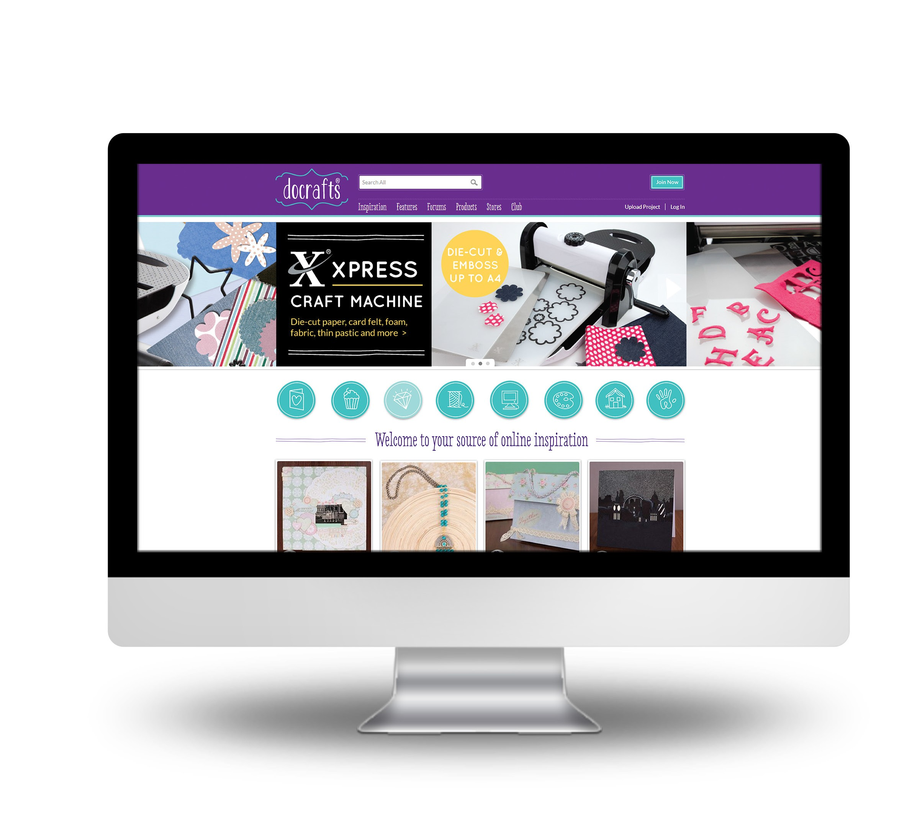
‘No one works harder to support your business’
docrafts.com- Самый популярный сайт хобби в Великобритании
Более 330,000 зарегистрированных пользователей
125,000 незарегистрированных посетителей ежемесячно.
Более 1 миллиона проектов.
Видео-проекты с подробной дементрацией.

